Slide 1

Variabelen en scope

Slide 2

Scope en blocks
Een blok (block) wordt aangegeven met accolades.
Een block mag lokale variabelen bevatten, enkel zichtbaar binnen dit block.
Wanneer je buiten block komt worden alle lokale variabelen verwijderd.

Slide 3
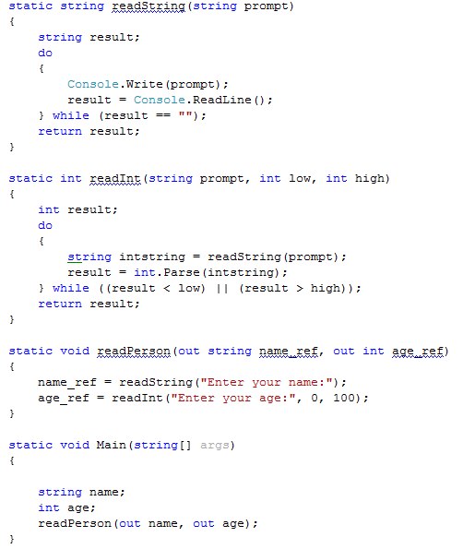
Scope en blocks
Scope result
Scope result
Scope intstring
Scope name
& age

Slide 4



Geneste blocks: voorbeelden
Scope i
Scope j

Slide 5

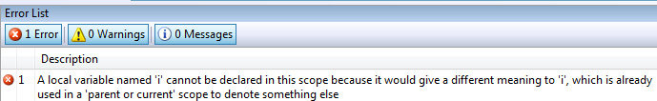
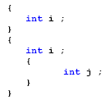
Opletten voor
Dit mag niet (in eerdere C-talen wel):
Dit mag wel (geen verwarring mogelijk van i):

Slide 6

Scope bij for -loops
int i enkel binnen for-loop zichtbaar.
Scope i

Slide 7

De opkomst van de milleniumstudent
De K.U. Leuven onderzoekt hoe docenten het best omgaan met zogenaamde millenniumstudenten. Ook op andere universiteiten zijn lawaaierige, veeleisende en ‘multitaskende’ studenten een groeiend probleem.
Ongegeneerd zitten de studenten vandaag in overvolle auditoria te eten en drinken, te sms’en, gamen, chatten of filmpjes te bekijken.
Het gedrag van de studenten is de afgelopen tien jaar enorm veranderd’, zegt Peter Lievens. ‘Vroeger stond de professor vooraan in het auditorium een verhaal te vertellen terwijl de studenten luisterden en notities namen. Maar vandaag is het een pak moeilijker om hen twee uur lang te boeien. En als de aandacht te veel verslapt, gebeurt het dat studenten de les verstoren.’
Bron: http://www.pienternet.be/blog/comments/de_opkomst_van_de_millenniumstudent/

Slide 8

De milleniumprof
https://aow.kuleuven.be/geologie/popularisering/pers/DeStandaard20101123-Sintubin.pdf

Slide 9
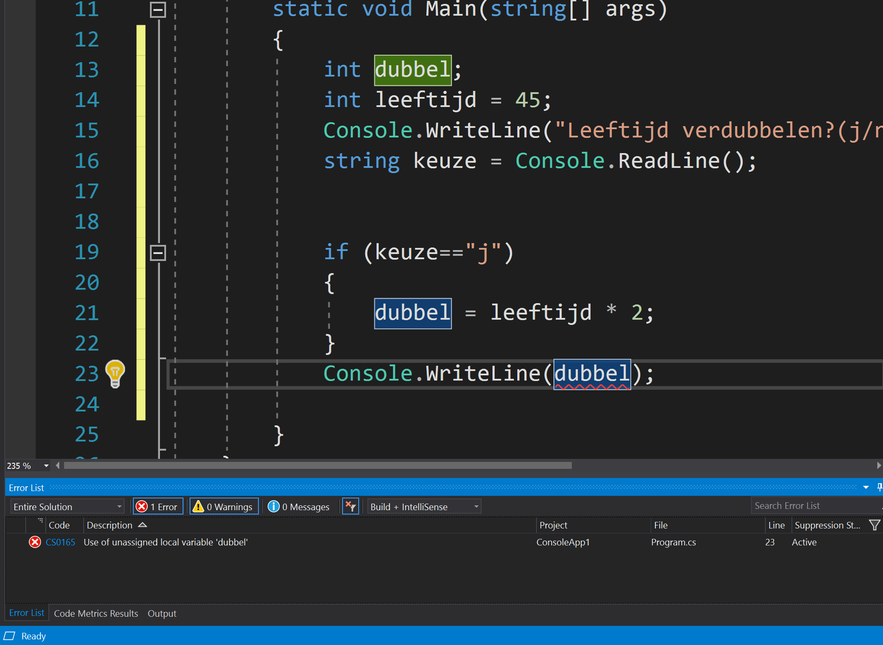
“Use of unassigned local variable”

Slide 10
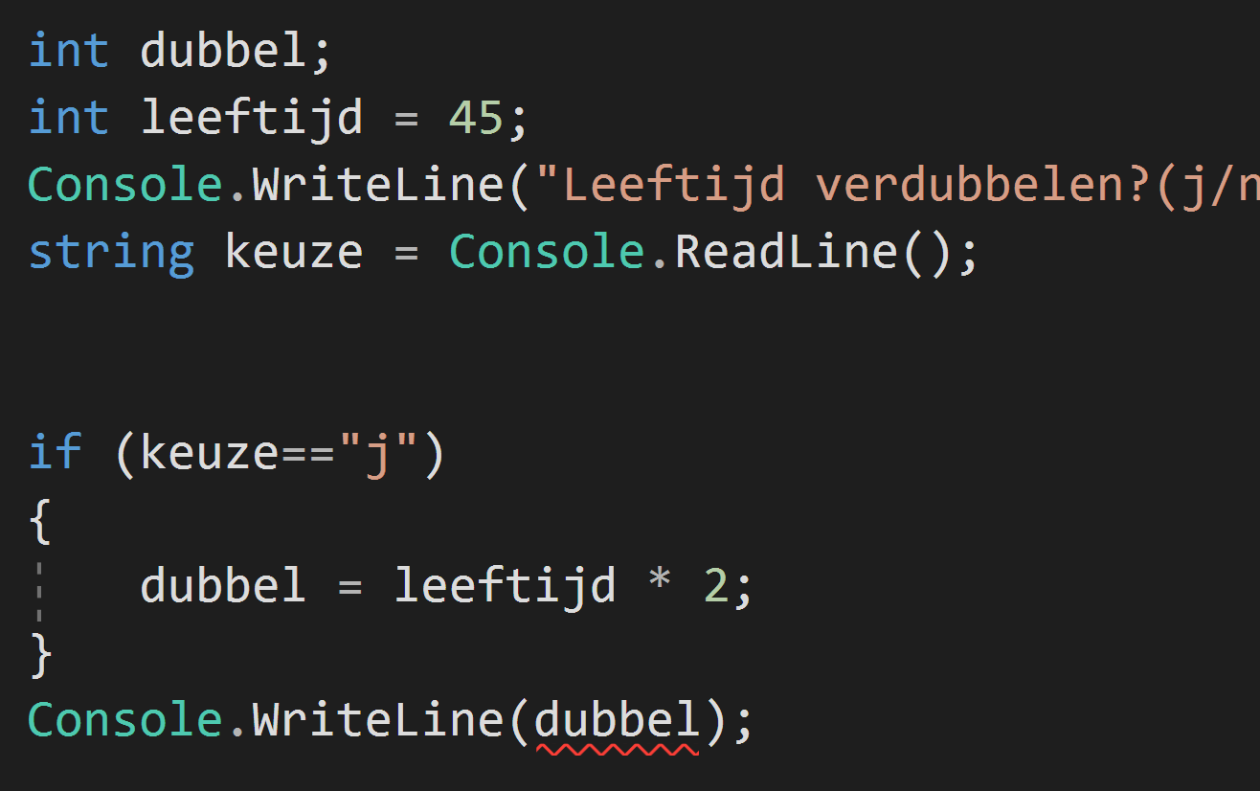
“Use of unassigned local variable” oplossen
Wat ging er mis?
Welke waarde heeft dubbel indien niet in de if werd gegaan?

Slide 11
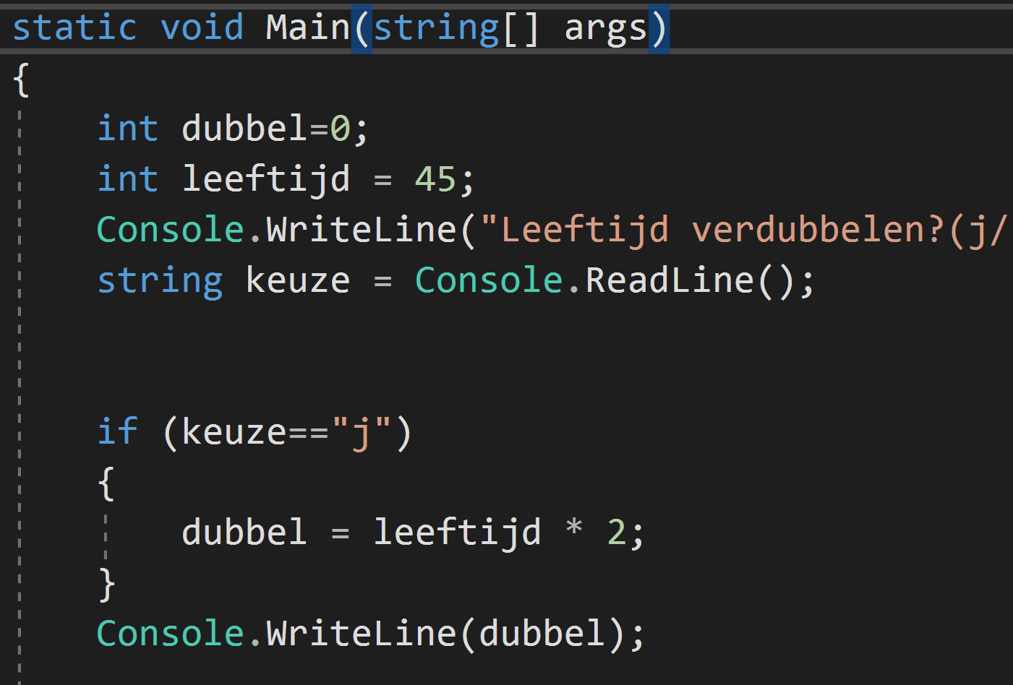
“Use of unassigned local variable” oplossing
Geef iedere variabele STEEDS EEN STARTWAARDE BIJ AANMAKEN

Slide 12
Welke errors hebben we vandaag geleerd?
“Use of unassigned local variable [x]”
Opl: Variabele [x] beginwaarde geven
“A local variabele named [x] canned be declared in this scope because it would give a different meaning to [x]”
Opl: De nieuwe variabele een andere naam geven
“The name [x] does not exist in the current context”
Opl: Variabele in grotere scope aanmaken (bv in bovenliggende block)

